Slide 2
O Sensor de Gás e Fumaça é um item de segurança importante na construção civil. Ele serve para detectar fumaça e gás para evitar explosões e incêndios. Nesta aula, iremos compreender como funciona o sistema Módulo Sensor de Gás Inflamável e Fumaça MQ-2 e programá-lo por meio do Arduino.

Slide 3
Conhecer o modelo Módulo Sensor de Gás Inflamável e Fumaça presente no kit de robótica e suas aplicações;
Desenvolver um protótipo que possa simular a captura de gás e fumaça e emitir o sinal de alerta;
Programar um Sensor de Gás Inflamável e Fumaça modelo – MQ-2.

Slide 4
01 Placa Protoboard;
01 Arduino Uno R3;
09 Jumpers Macho-Macho;
02 LEDs;
02 Resistores 220 Ω ;
01 Sensor de Gás MQ-2;
01 Buzzer;
Notebook;
Software Arduino IDE.

Slide 5
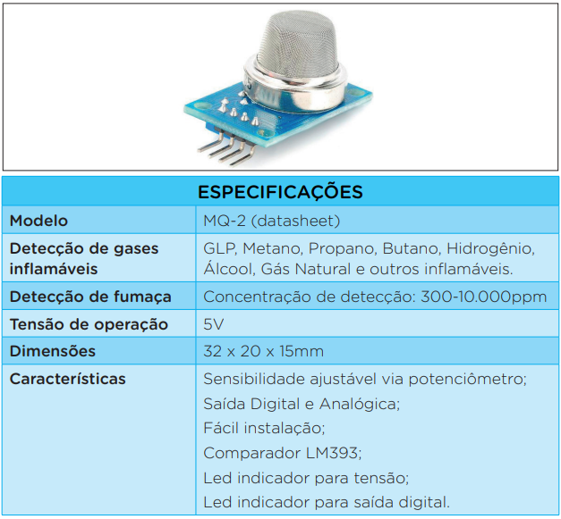
Figura 1 – Sensor de Gás Inflamável e Fumaça MQ-2
O Módulo Sensor de Gás Inflamável e Fumaça MQ-2 é um item de segurança muito importante e comum em prédios comerciais, empresariais, em residências, em indústrias, principalmente aquelas que trabalham com substâncias altamente perigosas, inflamáveis e tóxicas. (Figura 1).

Slide 6
Este componente faz a vigilância dos lugares e ajuda a proteger vidas, pois tem a função de evitar acidentes. Ele consegue detectar no ar vários gases combustíveis (GLP, Metano, Propano, Butano, Hidrogênio, Álcool, Gás Natural, entre outros), bem como detectar a fumaça originária de acidentes decorridos de fogo ou situações de incêndio, assim disparando um alarme.

Slide 7
De acordo com as informações técnicas do Sensor de Gás Inflamável e Fumaça MQ-2, ele tem um baixo custo e simples utilização em projetos de automação residencial com Arduino. Normalmente, esses sensores são construídos por células fotoelétricas que emitem uma corrente variável segundo o fluxo luminosos que recebem.

Slide 8
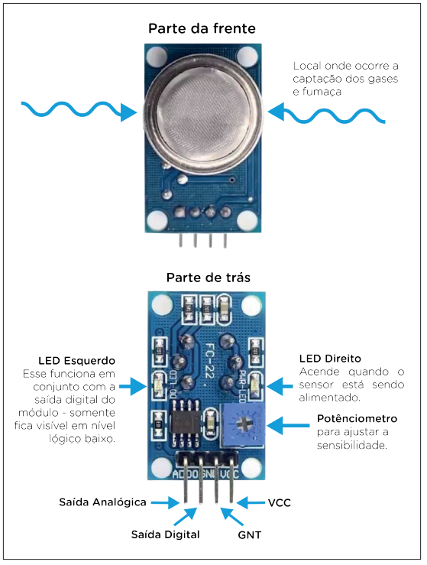
Figura 2 – Componentes presentes no Sensor de Gás Inflamável e Fumaça
Vamos conhecer o Módulo Sensor de Gás Inflamável e Fumaça de forma detalhada (Figura 2).

Slide 9
Vamos ao nosso projeto!
Acesse o passo a passo da montagem e da programação na Aula 26 - Sensor de gás e fumaça, Módulo 2, disponível em: Robótica Educacional.

Slide 10
Que tal acrescentar um Display LCD 16x2 neste projeto para apresentar a intensidade de gás presente no ambiente? Para isso faça a adequação do programa para o projeto ganhar mais essa funcionalidade.

Slide 11
a. Confira, compartilhando seu projeto com os demais colegas, se o objetivo foi alcançado;
b. Analise seu projeto desenvolvido, de modo a atender aos requisitos para funcionamento do sensor de chuva;
c. Reflita se as seguintes situações ocorreram:
i. Colaboração e Cooperação: você e os membros de sua equipe interagiram entre si, compartilhando ideias que promoveram a aprendizagem e o desenvolvimento deste projeto?
ii. Pensamento Crítico e Resolução de Problemas: você conseguiu identificar os problemas, analisar informações e tomar decisões de modo a contribuir para o projeto desenvolvido?
d. Reúna todos os componentes utilizados nesta aula e os organize novamente, junto aos demais, no kit de robótica.

Slide 12
Flaticon. Ícones. Disponível em: https://www.flaticon.com/br/icones. Acesso em: 17 jul. 2023.
PARANÁ. Secretaria Estadual de Educação do Estado do Paraná (SEED/PR). Diretoria de Tecnologias de Informação (DTI). Coordenação de Tecnologias Educacionais. (CTE). Robótica Educacional - Módulo 2. Aula 26 - Sensor de gás e fumaça. Disponível em: https://aluno.escoladigital.pr.gov.br/robotica/aulas/educacional Acesso em: 17 jul. 2023.

Slide 13
